Slide 1
Считаем
с гномами

Slide 2
Зарядка для глаз
+ 8
+ 9

Slide 3
3 + 8
11
13
19
15
17
10
12
14
16
18
20

Slide 4
5 + 8
11
13
19
15
17
10
12
14
16
18
20

Slide 5
9 + 8
11
13
19
15
17
10
12
14
16
18
20

Slide 6
4 + 8
11
13
19
15
17
10
12
14
16
18
20

Slide 7
8 + 8
11
13
19
15
17
10
12
14
16
18
20

Slide 8
7 + 8
11
13
19
15
17
10
12
14
16
18
20

Slide 9
6 + 8
11
13
19
15
17
10
12
14
16
18
20

Slide 10
2 + 9
11
13
19
15
17
10
12
14
16
18
20

Slide 11
9 + 9
11
13
19
15
17
10
12
14
16
18
20

Slide 12
3 + 9
11
13
19
15
17
10
12
14
16
18
20

Slide 13
7 + 9
11
13
19
15
17
10
12
14
16
18
20

Slide 14
4 + 9
11
13
19
15
17
10
12
14
16
18
20

Slide 15
6 + 9
11
13
19
15
17
10
12
14
16
18
20

Slide 16
8 + 9
11
13
19
15
17
10
12
14
16
18
20

Slide 17
5 + 9
11
13
19
15
17
10
12
14
16
18
20

Slide 18
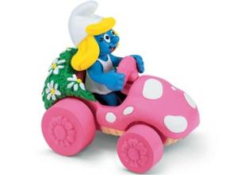

Slide 19
Берегите
зрение!

